Slide 1
Coordinatrices 3ème rencontre : Relecture avec les vitraux de l’église St Martin à Marcé-sur-Eves 11 Juin 2020

Slide 2
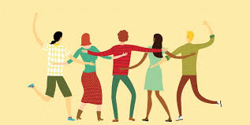
Un temps pour nous retrouver

Slide 3
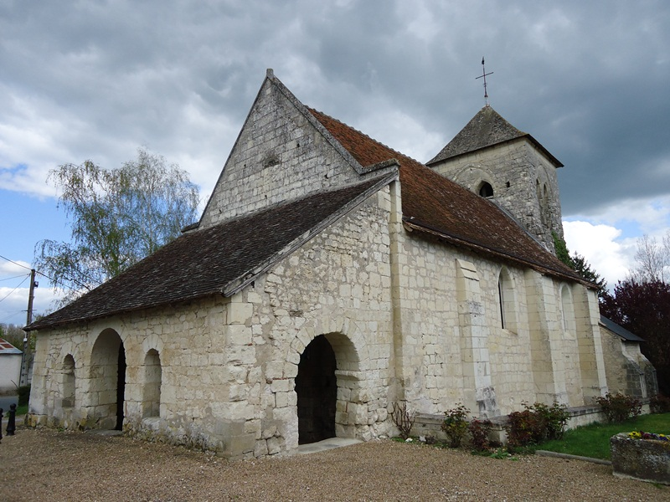
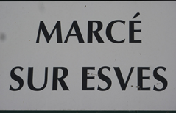
Un temps pour revenir sur notre année

Slide 4
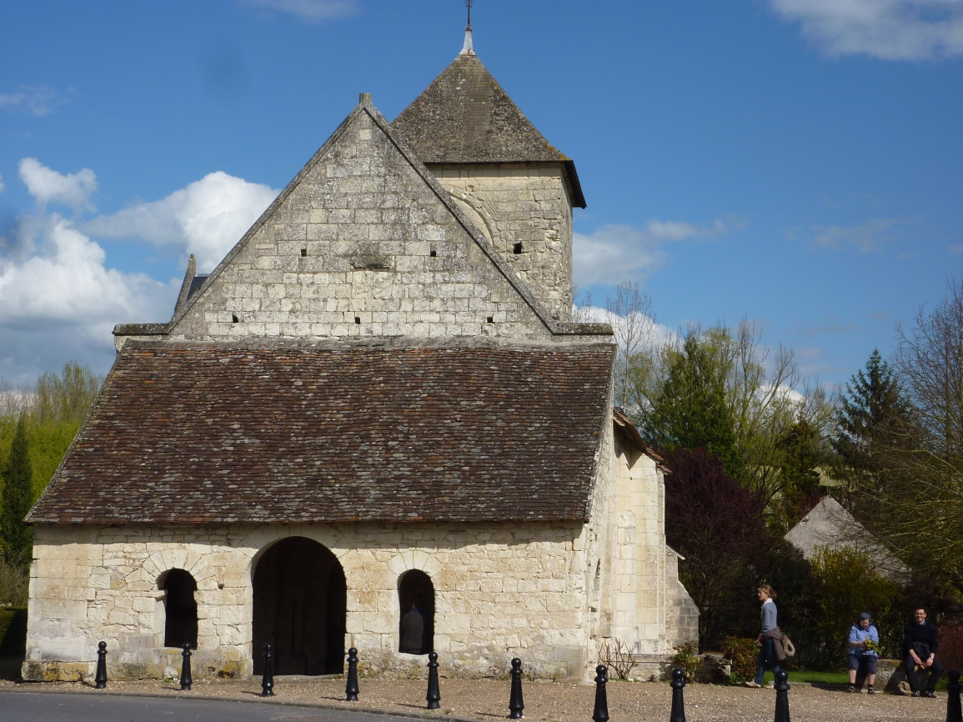
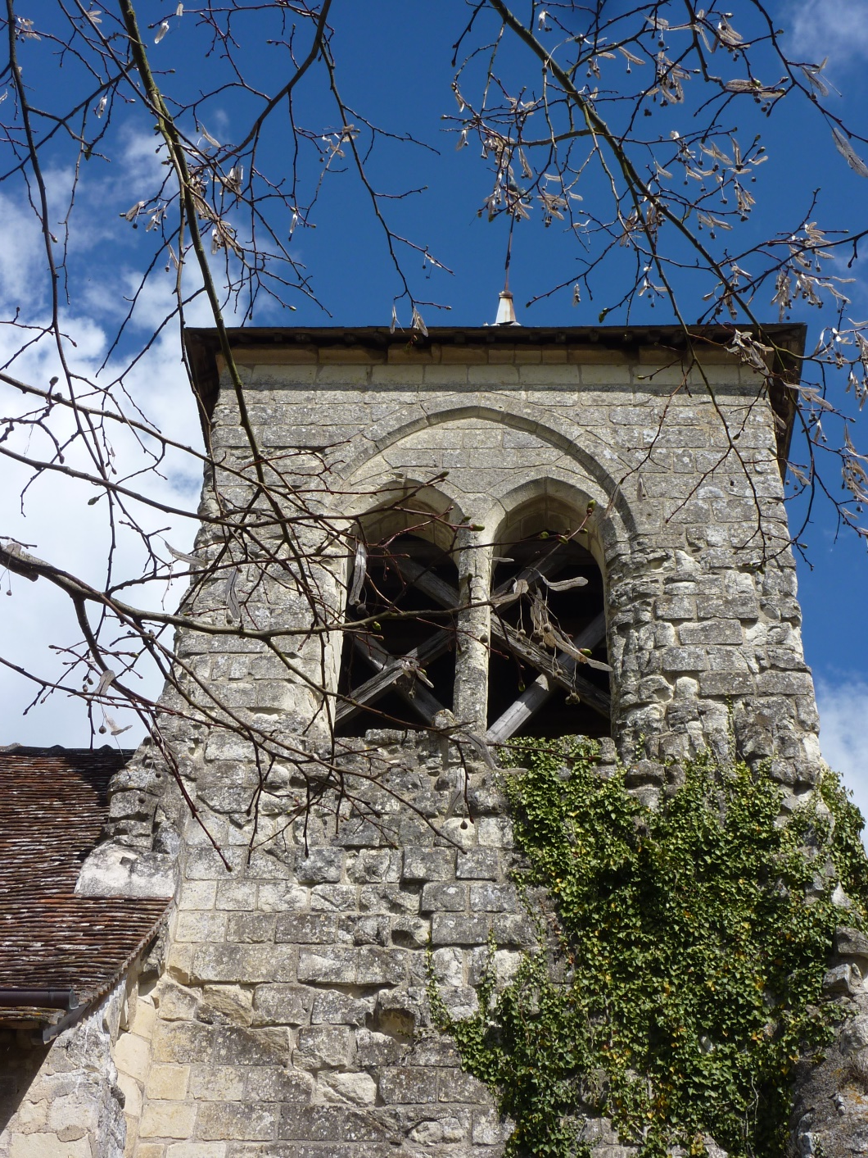

Slide 5
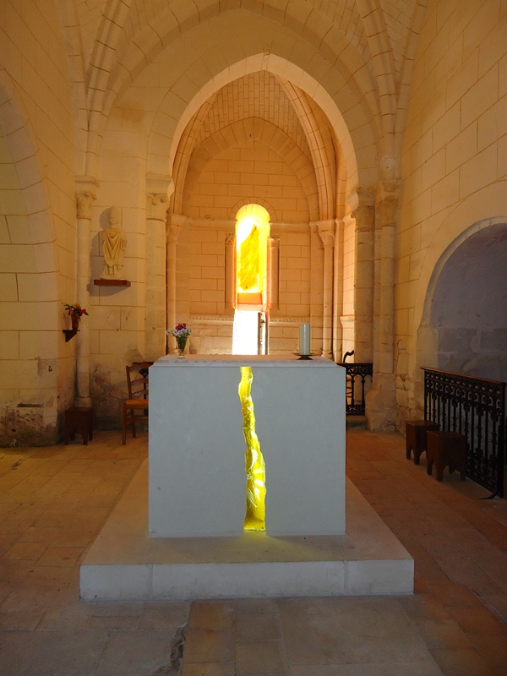
Entrons et laissons-nous habiter par le lieu

Slide 7
Devant l’autel : les poissons

Slide 8
Préparons-nous à découvrir les vitraux

Slide 9
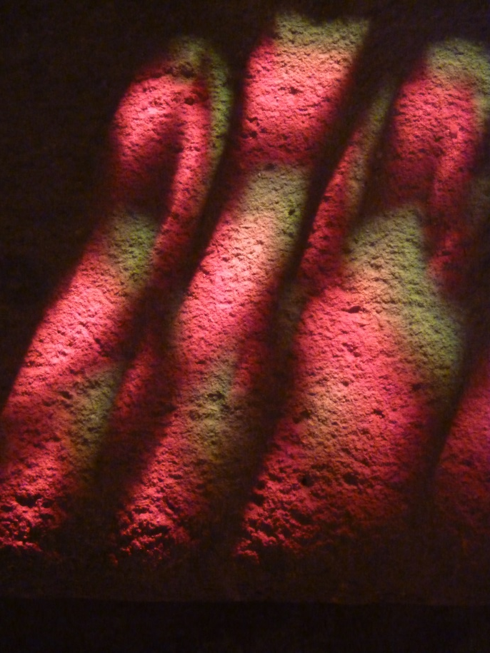

Slide 10
La Genèse

Slide 11
Jn 1,1-5 ; 9-10
01 Au commencement était le Verbe, la Parole de Dieu, et le Verbe était auprès de Dieu, et le Verbe était Dieu.
02 Il était au commencement auprès de Dieu.
03 Par lui, tout s'est fait, et rien de ce qui s'est fait ne s'est fait sans lui.
04 En lui était la vie, et la vie était la lumière des hommes ;
05 la lumière brille dans les ténèbres, et les ténèbres ne l'ont pas arrêtée.
(…)
09 Le Verbe était la vraie Lumière, qui éclaire tout homme en venant dans le monde.
10 Il était dans le monde, lui par qui le monde s'était fait, mais le monde ne l'a pas reconnu.

Slide 12
Qu'est-ce qui est devenu Parole, Qu'est-ce qui est devenu signe de ta Présence ?
Quand t'ai-je reconnu, autour de moi, dans l'exercice
de ma mission, dans ma vie ?

Slide 13
Trouver dans ma vie ta présence
Trouver dans ma vie ta présence Tenir une lampe allumée Choisir d'habiter la confiance Aimer et se savoir aimé
Croiser ton regard dans le doute Brûler à l'écho de ta voix Rester pour le pain de la route Savoir reconnaître ton pas
Trouver dans ma vie ta présence Tenir une lampe allumée Choisir d'habiter la confiance Aimer et se savoir aimé

Slide 14
La création de notre planète

Slide 15
Gn1,1-5
01 Au commencement, Dieu créa le ciel et la terre.
02 La terre était informe et vide, les ténèbres étaient au-dessus de l'abîme et le souffle de Dieu planait au-dessus des eaux.
03 Dieu dit : « Que la lumière soit. » Et la lumière fut.
04 Dieu vit que la lumière était bonne, et Dieu sépara la lumière des ténèbres.
05 Dieu appela la lumière « jour », il appela les ténèbres « nuit ». Il y eut un soir, il y eut un matin : ce fut le premier jour.

Slide 16
Et notre propre rythme ? On l’a peut-être un peu perdu pendant le confinement.
Il y eut un soir, il y eut un matin ...
Qu'est-ce qui, pendant cette période, nous a structurés, ou au contraire nous a destabilisés ?

Slide 17
Que tes œuvres sont belles
Que tes œuvres sont belles Que tes œuvres sont grandes Seigneur, Seigneur, tu nous combles de joie
Que tes œuvres sont belles Que tes œuvres sont grandes Seigneur, Seigneur, tu nous combles de joie

Slide 18
La création d’Eden

Slide 19
Gn 2, 6b-9. 15-17
De l'eau sortait de terre et imbibait tout le sol.
07 Alors le Seigneur Dieu modela l'homme avec la poussière tirée du sol ; il insuffla dans ses narines le souffle de vie, et l'homme devint un être vivant.
08 Le Seigneur Dieu planta un jardin en Éden, à l'orient, et y plaça l'homme qu'il avait modelé.
09 Le Seigneur Dieu fit pousser du sol toute sorte d'arbres à l'aspect attirant et aux fruits savoureux ; il y avait aussi l'arbre de vie au milieu du jardin, et l'arbre de la connaissance du bien et du mal.
…
15 Le Seigneur Dieu prit l'homme et le conduisit dans le jardin de l'Éden pour qu'il le travaille et le garde.
16 Le Seigneur Dieu fit à l'homme cette interdiction : « Tu peux manger les fruits de tous les arbres du jardin ;
17 mais quant à l'arbre de la connaissance du bien et du mal, tu n'en mangeras pas ; car, le jour où tu en mangeras, tu seras condamné à mourir. »

Slide 20
Nous avons tous reçu des bienfaits en abondance.
Qu'est-ce que je fais de mes talents dans ma mission ?
Choisir la vie ?

Slide 21
Comment ne pas te louer ?
1 - Quand je regarde autour de moi je vois ta gloire,
Seigneur Jésus, je te bénis. Comment ne pas te louer, Seigneur Jésus !
Comment? Comment?
Comment ne pas te louer
Comment ne pas te louer
Comment ne pas te louer
Seigneur Jésus !
Comment? Comment?

Slide 22
Jésus dans le désert

Slide 23
Mc 1,1-3
01 Commencement de la Bonne Nouvelle de Jésus Christ, le Fils de Dieu.
02 Il était écrit dans le livre du prophète Isaïe : Voici que j'envoie mon messager devant toi, pour préparer la route.
03 A travers le désert, une voix crie : Préparez le chemin du Seigneur, aplanissez sa route.
Jn 1, 11-14
11 Il est venu chez les siens, et les siens ne l'ont pas reçu.
12 Mais tous ceux qui l'ont reçu, ceux qui croient en son nom, il leur a donné de pouvoir devenir enfants de Dieu.…
14 Et le Verbe s'est fait chair, il a habité parmi nous, et nous avons vu sa gloire, la gloire qu'il tient de son Père comme Fils unique, plein de grâce et de vérité.
Jn 8,12
De nouveau, Jésus parla aux Juifs :
« Moi, je suis la lumière du monde. Celui qui me suit ne marchera pas dans les ténèbres, il aura la lumière de la vie. »

Slide 24
Quels ont été mes déserts : mes moments de solitude ?
Je repense en particulier à ces deux mois de confinement et au Carême que j’ai vécu dans ces conditions très spéciales).
Quels déserts ont traversé ceux qui m'entourent...?
Quelle lumière, quelle espérance, j'ai vécue, rencontrée, au milieu de ce désert...

Slide 25
Au désert avec toi Jésus Christ
Au désert avec toi, Jésus Christ,
Nous venons à l'appel de l'Esprit.
Quarante jours dans le silence, nous entendrons chanter l'Alliance.
Tu parles au cœur
et ta tendresse nous séduit.
Au désert avec toi, Jésus Christ, notre Pâque aujourd'hui s'accomplit.

Slide 26
Le drame de la Croix

Slide 27
(Is 52_53)
Mon serviteur réussira, dit le Seigneur ; il montera, il s'élèvera, il sera exalté ! La multitude avait été consternée en le voyant, car il était si défiguré qu'il ne ressemblait plus à un homme ; il n'avait plus l'aspect d'un fils d'Adam… Il n'était ni beau ni brillant pour attirer nos regards, son extérieur n'avait rien pour nous plaire. Il était méprisé, abandonné de tous, homme de douleurs, familier de la souffrance, semblable au lépreux dont on se détourne ; et nous l'avons méprisé, compté pour rien. Pourtant, c'étaient nos souffrances qu'il portait, nos douleurs dont il était chargé. Et nous, nous pensions qu'il était châtié, frappé par Dieu, humilié. Or, c'est à cause de nos fautes qu'il a été transpercé, c'est par nos péchés qu'il a été broyé. Le châtiment qui nous obtient la paix est tombé sur lui, et c'est par ses blessures que nous sommes guéris. Nous étions tous errants comme des brebis, chacun suivait son propre chemin. Mais le Seigneur a fait retomber sur lui nos fautes à nous tous. …
À cause de ses souffrances, il verra la lumière, il sera comblé. Parce qu'il a connu la souffrance, le juste, mon serviteur, justifiera les multitudes, il se chargera de leurs péchés.
(Jn 1)
11 Il est venu chez les siens, et les siens ne l'ont pas reçu.
(Mt 27)
Jésus, poussant de nouveau un grand cri, rendit l'esprit.
51 Et voici que le rideau du Temple se déchira en deux, du haut en bas ; la terre trembla et les rochers se fendirent.
52 Les tombeaux s'ouvrirent ; les corps de nombreux saints qui étaient morts ressuscitèrent,

Slide 28
Nous repensons à notre fin de Carême et à notre Semaine Sainte si particulière cette année...
Merci Seigneur d'être là, toujours, et de te charger de nos fardeaux pour nous donner vie.
Nous pensons aussi à toutes les croix que tu portes encore aujourd'hui, à toutes nos croix, Seigneur, à toutes les souffrances croisées au cours de cette année....

Slide 29
Ta nuit sera lumière de midi
Si tu dénoues les liens de servitude, Si tu libères ton frère enchaîné, La nuit de ton chemin sera lumière de midi, La nuit de ton chemin sera lumière de midi. Alors, de tes mains, pourra naître une source, La source qui fait vivre la terre de demain, La source qui fait vivre la terre de Dieu.

Slide 30
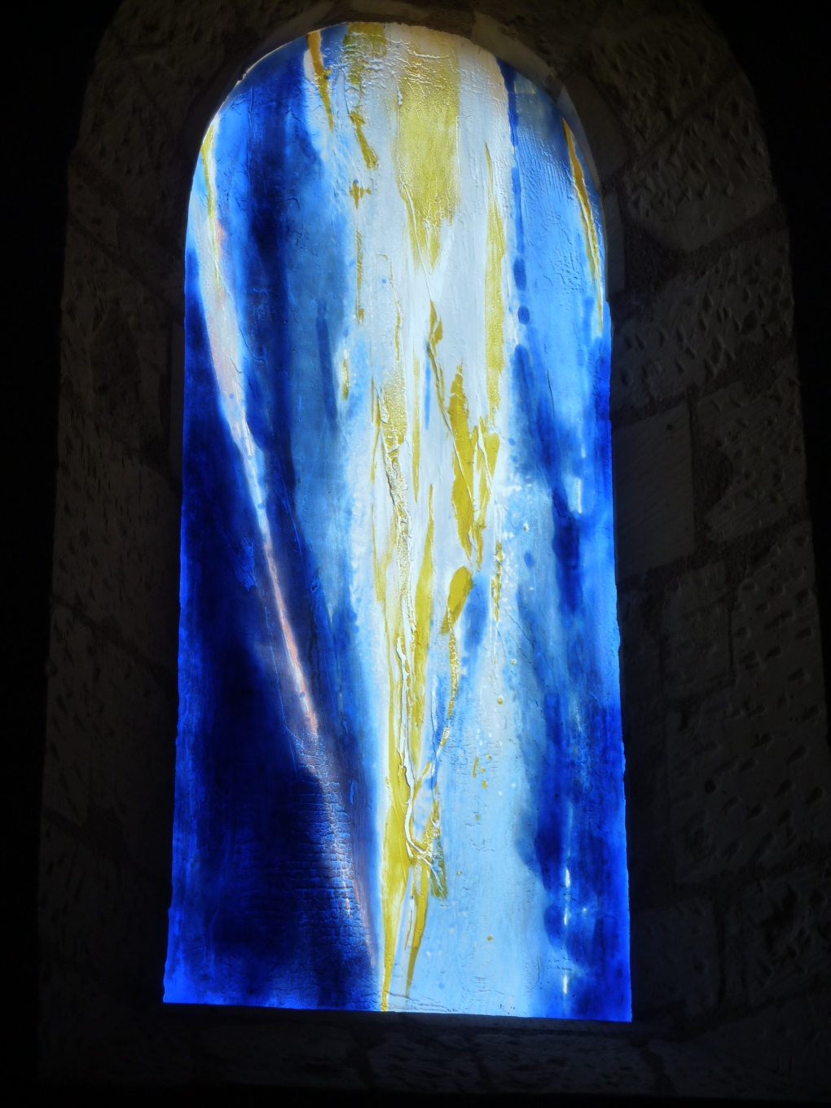
La Gloire de Dieu

Slide 31
(1Jn1)
01 Ce qui était depuis le commencement, ce que nous avons entendu, ce que nous avons contemplé de nos yeux, ce que nous avons vu et que nos mains ont touché, c'est le Verbe, la Parole de la vie.
(Jn1)
16 Tous nous avons eu part à sa plénitude, nous avons reçu grâce après grâce :
17 après la Loi communiquée par Moïse, la grâce et la vérité sont venues par Jésus Christ.
18 Dieu, personne ne l'a jamais vu ; le Fils unique, qui est dans le sein du Père, c'est lui qui a conduit à le connaître.
(Jn1)
04 En lui était la vie, et la vie était la lumière des hommes ;
05 la lumière brille dans les ténèbres, et les ténèbres ne l'ont pas arrêtée.
(1Jn1)
03 Ce que nous avons contemplé, ce que nous avons entendu, nous vous l'annonçons à vous aussi, pour que, vous aussi, vous soyez en communion avec nous. Et nous, nous sommes en communion avec le Père et avec son Fils, Jésus Christ.
(1Jn1)
02 Oui, la vie s'est manifestée, nous l'avons contemplée, et nous portons témoignage : nous vous annonçons cette vie éternelle qui était auprès du Père et qui s'est manifestée à nous.

Slide 32
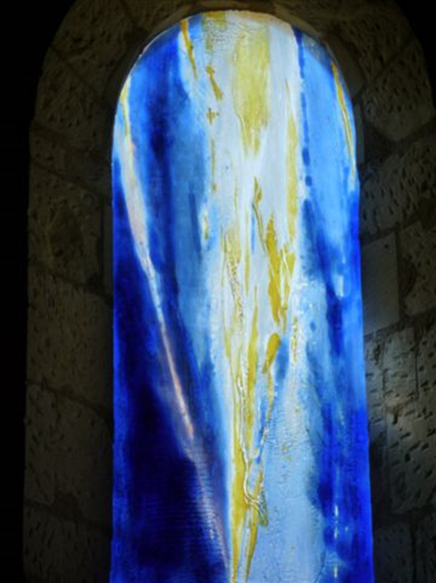
Oui la vie s'est manifestée, nous l'avons contemplée.
Tout au long de cette année, dans nos missions, quand et comment avons-nous été témoins de Jésus ressuscité ? (annoncer la Vie, plus forte que la mort....).
Qu'est-ce qui m'a redonné vie ?
Quand est-ce que j'ai vu la vie renaître, est-ce que j'ai été témoin de résurrection ?

Slide 33
Gloire à Dieu
Gloire à Dieu au plus haut des cieux et paix sur la terre aux hommes qu'il aime! Gloire à Dieu au plus haut des cieux. Gloire, Gloire, Gloire à Dieu!
Gloire à Dieu au plus haut des cieux et paix sur la terre aux hommes qu'il aime! Gloire à Dieu au plus haut des cieux. Gloire, Gloire, Gloire à Dieu!

Slide 34
Les Apparitions de la Vierge

Slide 35
Ap 12,1
Un signe grandiose apparut dans le ciel : une Femme, ayant le soleil pour manteau, la lune sous les pieds, et sur la tête une couronne de douze étoiles.
Lumen Gentium, Vatican II :
68. La Mère de Jésus, déjà glorifiée au ciel en son corps et en son âme, est l'image et le commencement de ce que sera l'Eglise en sa forme achevée, au siècle à venir.
Sur la terre, jusqu'à l'avènement du jour du Seigneur (cf. II Petr. 3, 10), elle brille, devant le Peuple de Dieu en marche, comme un signe d'espérance certaine et de consolation.
« Chers frères et sœurs, dans la vie nous sommes toujours en chemin. Et nous devenons ce vers quoi nous allons. Choisissons le chemin de Dieu, pas celui du moi ; le chemin du oui, pas celui du soi. Nous découvrirons qu’il n’existe pas d’imprévu, pas de montée, pas de nuit qui ne puissent être affrontés avec Jésus. La Vierge Marie, Mère du chemin, qui en accueillant la Parole a fait de toute sa vie un “oui” à Dieu, nous indique la voie. »
(lPape François, 26 avril 2020)

Slide 36
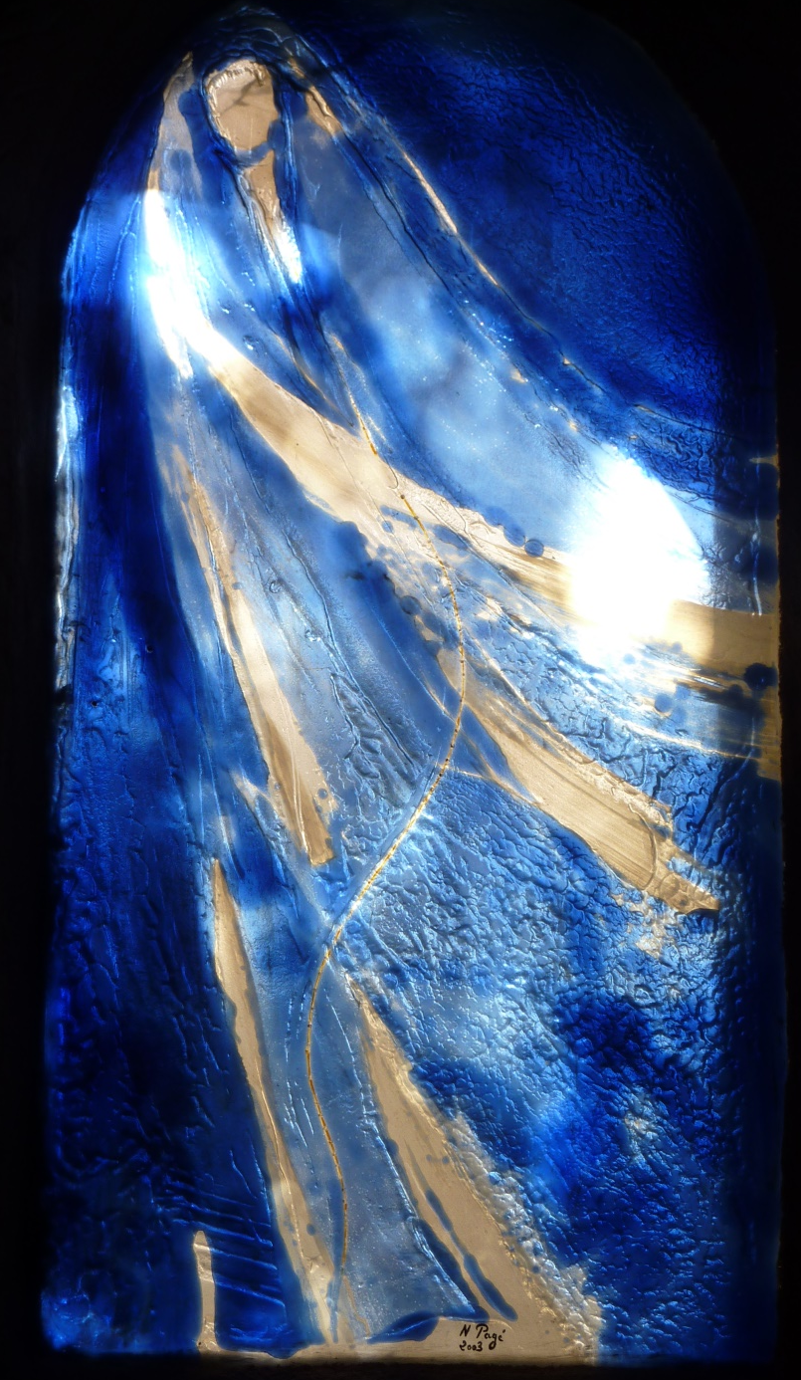
Devant celle qui a dit oui, nous repensons au oui qui nous a amenés à remplir notre mission d'Eglise...
Quelle était la force de notre oui alors ?
Et comment le ressentons-nous aujourd'hui ?

Slide 37
Sous ta protection nous nous réfugions, Sainte Mère de Dieu.
Nous nous confions à Toi, toi qui resplendis sur notre chemin comme signe de salut et d'espérance,
o clémente,
o miséricordieuse,
o douce Vierge Marie. Amen.
«Sous ta protection nous nous réfugions, Sainte Mère de Dieu».
Dans la présente situation dramatique, chargée de souffrances et d'angoisses qui frappent le monde entier, nous recourons à Toi, Mère de Dieu et notre Mère, et nous cherchons refuge sous ta protection.
O Vierge Marie, tourne vers nous tes yeux miséricordieux dans cette pandémie du coronavirus, et réconforte ceux qui sont perdus et qui pleurent leurs proches qui sont morts, enterrés parfois d'une manière qui blesse l'âme. Soutiens ceux qui sont angoissés pour les personnes malades auprès desquelles, pour empêcher la contagion, ils ne peuvent être proches. Suscite la confiance en celui qui est inquiet pour l'avenir incertain et pour les conséquences sur l'économie et sur le travail.
Mère de Dieu et notre Mère, implore pour nous de Dieu, Père de miséricorde, que cette dure épreuve finisse et que revienne un horizon d'espérance et de paix. Comme à Cana, interviens auprès de ton Divin Fils, en lui demandant de réconforter les familles des malades et des victimes, et d'ouvrir leur cœur à la confiance.
Protège les médecins, les infirmiers et les infirmières, le personnel sanitaire, les volontaires qui, en cette période d'urgence, sont en première ligne et risquent leur vie pour sauver d'autres vies. Accompagne leur fatigue héroïque et donne-leur force, bonté et santé.
Sois aux côtés de ceux qui, nuit et jour, assistent les malades ainsi que des prêtres qui, avec sollicitude pastorale et engagement évangélique, cherchent à aider et à soutenir chacun.
Vierge Sainte, éclaire l'esprit des hommes et des femmes de science, pour qu'ils trouvent de justes solutions pour vaincre ce virus.
Assiste les Responsables des Nations, pour qu'ils œuvrent avec sagesse, sollicitude et générosité, en secourant ceux qui manquent du nécessaire pour vivre, en programmant des solutions sociales et économiques avec clairvoyance et avec esprit de solidarité.
Marie très Sainte, touche les consciences pour que les sommes considérables utilisées pour accroître et perfectionner les armements soient au contraire destinées à promouvoir des études adéquates pour prévenir de semblables catastrophes dans l'avenir.
Mère très aimée, fais grandir dans le monde le sens d'appartenance à une seule grande famille, dans la conscience du lien qui nous unit tous, pour que nous venions en aide aux nombreuses pauvretés et situations de misère avec un esprit fraternel et solidaire. Encourage la fermeté dans la foi, la persévérance dans le service, la constance dans la prière.
O Marie, Consolatrice des affligés, embrasse tous tes enfants dans la tribulation et obtiens que Dieu intervienne de sa main toute puissante pour nous libérer de cette terrible épidémie, afin que la vie puisse reprendre dans la sérénité son cours normal.
Nous nous confions à Toi, toi qui resplendis sur notre chemin comme signe de salut et d'espérance, o clémente, o miséricordieuse, o douce Vierge Marie. Amen.

Slide 38
Je vous salue Marie
Je vous salue Marie comblée de grâce Le Seigneur est avec vous Vous êtes bénie entre toutes les femmes Et Jésus votre enfant
est béni Sainte Marie, mère de Dieu Priez pour nous
pauvres pécheurs Maintenant
et à l'heure de la mort Amen, Amen, Alleluia

Slide 39
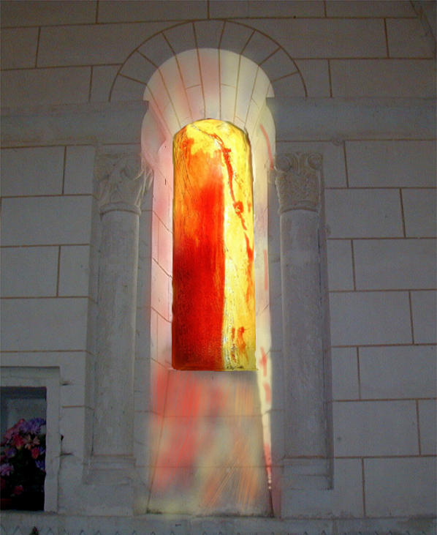
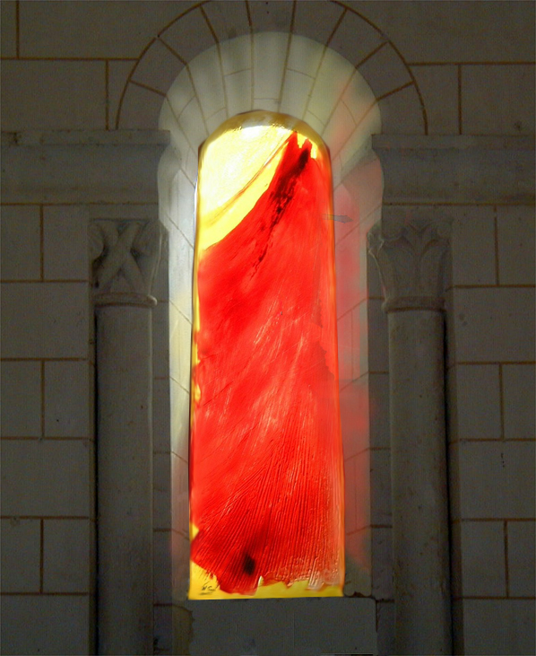
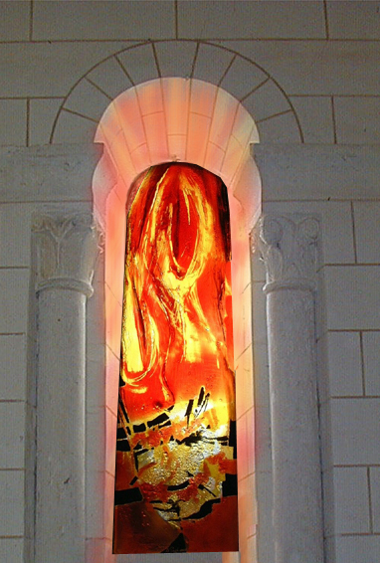
Les vitraux de saint Martin

Slide 40
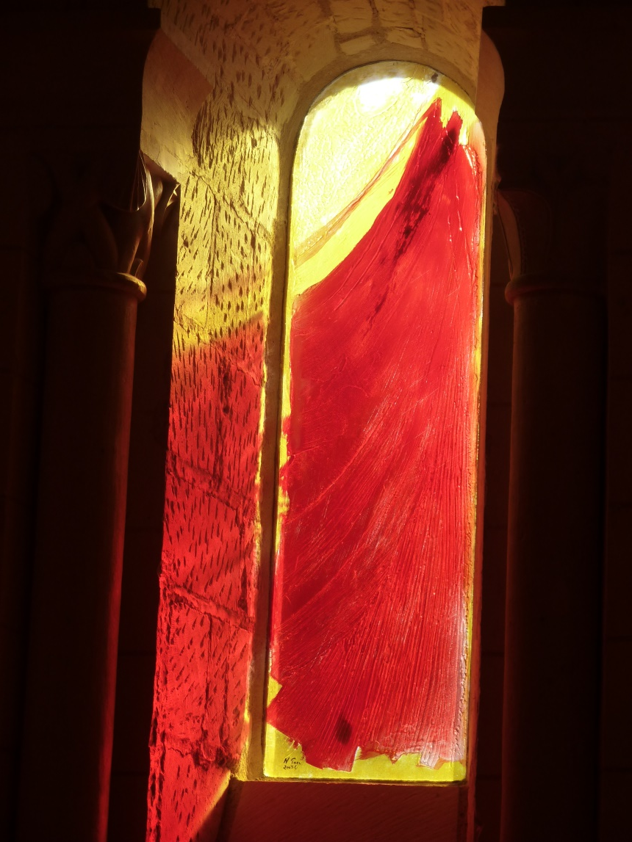
Le partage du manteau

Slide 41
Nous célébrons ta mémoire, ô Saint Martin, disciple aimé de Saint Hilaire; Toi l’homme de la charité
De ton manteau, tu couvres notre nudité, et la revêts du Christ.

Slide 42
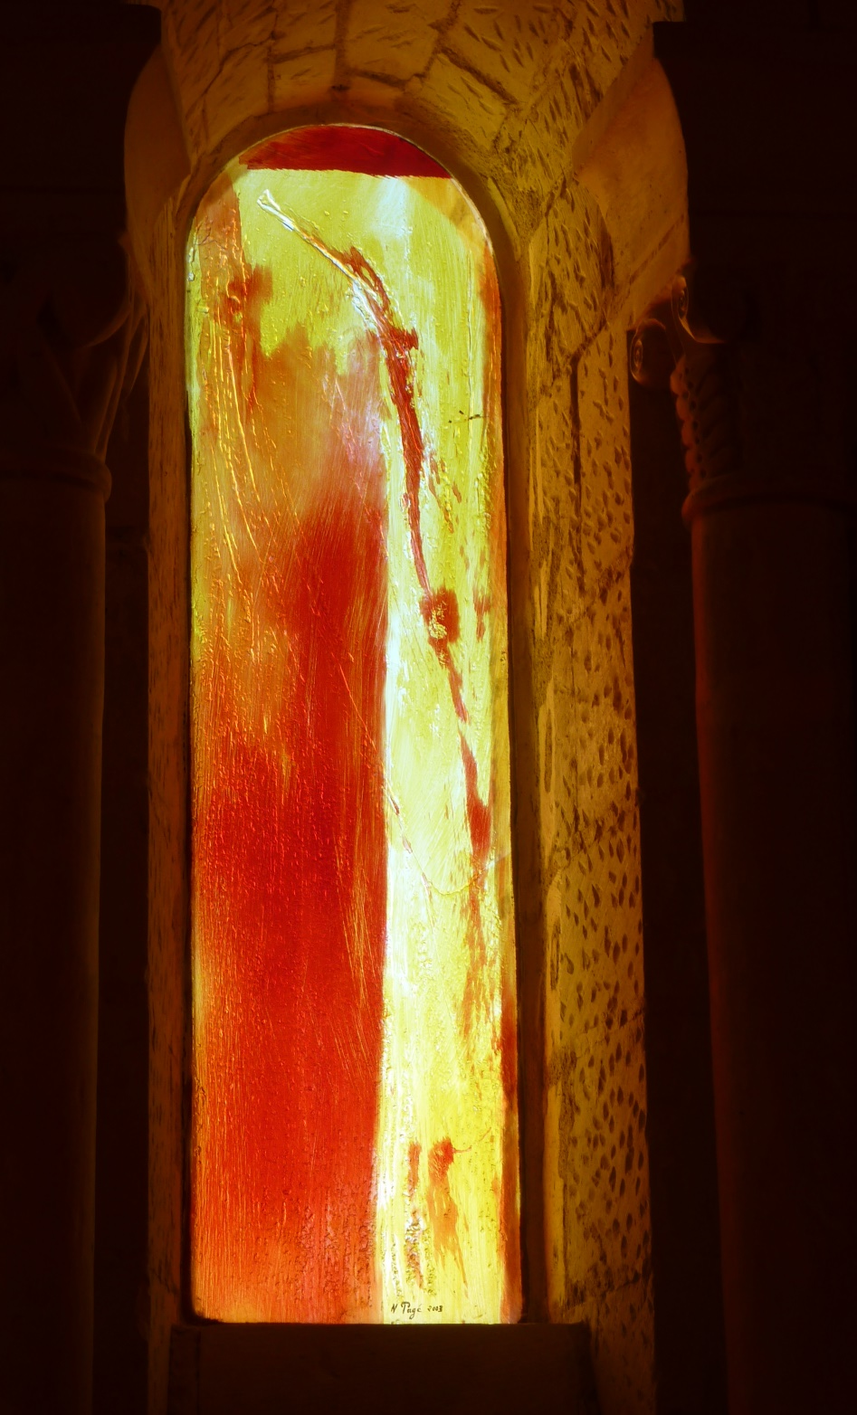
Les visions de Martin

Slide 43
Toi le moine et le prêtre, toi l’homme de prière
Quand tu consacres ton offrande eucharistique et nous nourris du Christ…
… Le feu divin du Saint Esprit devient visible à nos yeux de chair

Slide 44
Martin évangélise les campagnes

Slide 45
Toi, le Missionnaire, le thaumaturge, l’apôtre et évêque
inspiré par l'Esprit, tu fais retentir la parole de Dieu,
Par ton cœur brulant de charité,
tu déracines les hérésies, et illumine l'Occident.

Slide 46
Toi le fidèle serviteur de la divine Trinité,
devant le trône du Seigneur avec les Anges en tout temps,
ne cesse pas d'intercéder en faveur de ton Eglise qui est à Tours
Celui qui est, qui était et qui vient dans tous les siècles des siècles.
Amen

Slide 47
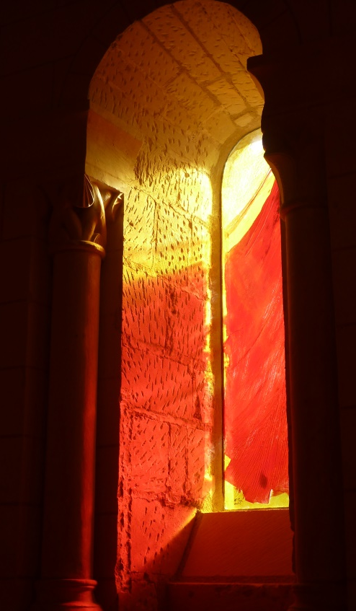
Saint Martin,
Toi qui as parcouru les routes d’Europe,
Toi qui as vécu à la suite de Jésus en vrai disciple,
Toi qui as partagé ton manteau avec un pauvre par amour du Christ,
Toi qui nous aides à reconnaître son visage en toute personne pour servir et aimer,
Toi qui as lutté contre le mal et qui es passé sur la terre en faisant le bien,
Intercède pour nous en ces temps difficiles,
Protège-nous en ces temps de détresse,
Donne-nous d’être persévérants et de garder la paix dans les épreuves,
Sois notre protecteur et conduis-nous sur le chemin de la vie éternelle.
Mgr Vincent Jordy

Slide 48
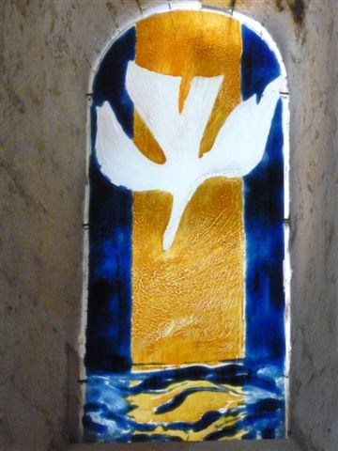
Vitrail de l’Esprit

Slide 49
Ac 2, 1-4
Quand arriva le jour de la Pentecôte, au terme des cinquante jours, ils se trouvaient réunis tous ensemble.
02 Soudain un bruit survint du ciel comme un violent coup de vent : la maison où ils étaient assis en fut remplie tout entière.
03 Alors leur apparurent des langues qu’on aurait dites de feu, qui se partageaient, et il s’en posa une sur chacun d’eux.
04 Tous furent remplis d’Esprit Saint : ils se mirent à parler en d’autres langues, et chacun s’exprimait selon le don de l’Esprit.
Paul aux Galates (5,22-23a).
Mais voici le fruit de l’Esprit : amour, joie, paix, patience, bonté, bienveillance, fidélité,
douceur et maîtrise de soi.

Slide 50
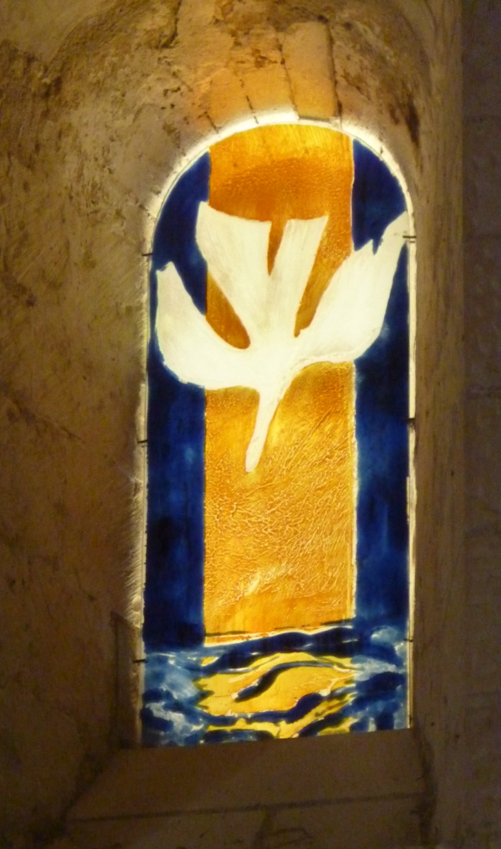
« Esprit de Dieu, viens en nous !
Assèche nos larmes
Quand nous sommes tristes
Réchauffe nos cœurs
quand ils sont glacés
Renverse nos habitudes
Quand elles nous ramollissent
Donne-nous l’énergie
Des créateurs de vie ! »

Slide 51
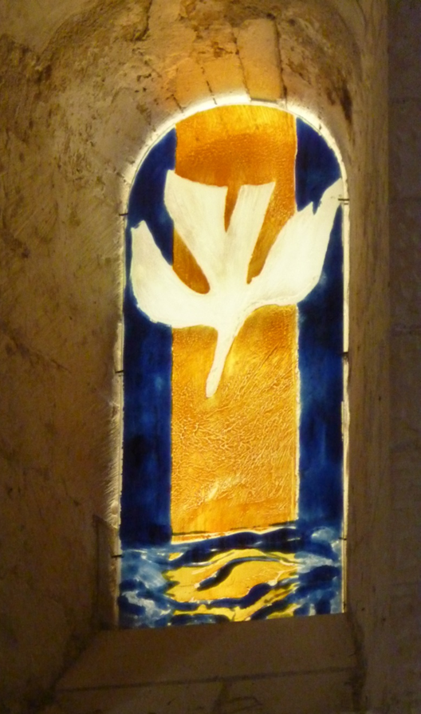
Viens Saint Esprit
Viens Saint-Esprit,
Viens par ton vent, Remplir le temple que je suis. Oh ! Viens Saint-Esprit, souffle puissant, Brise d’amour, courant de vie. Souffle sur moi, souffle sur moi, souffle ! (bis) Souffle sur moi, souffle vent de Dieu.

Slide 52
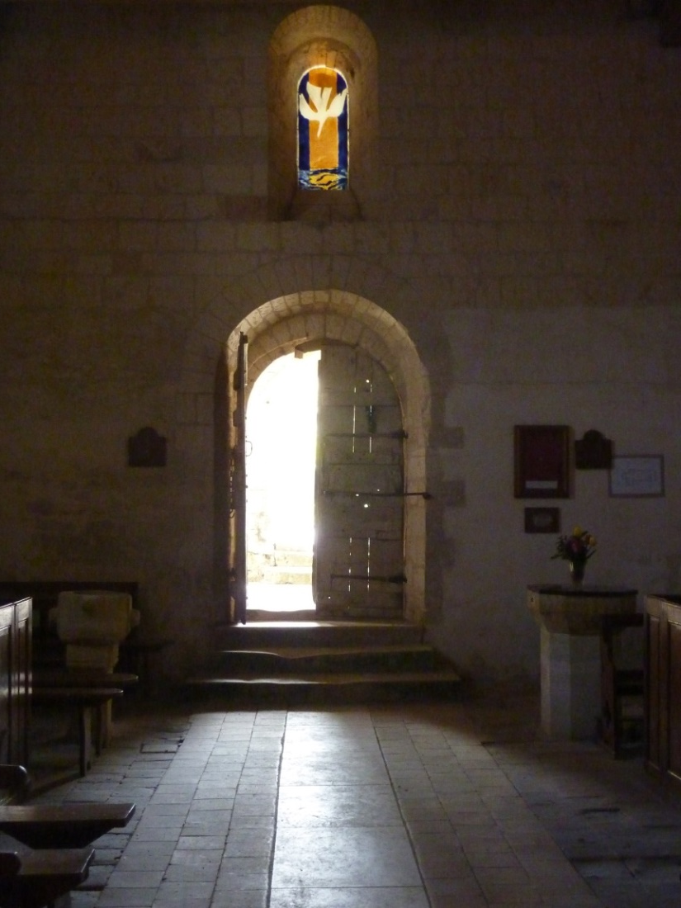
Un temps pour repartir

Slide 53
Mes projets, mes désirs, mes rêves

Slide 54
Des atouts, des obstacles…

Slide 55
Nouveaux parcours ?

Slide 56
Agenda 2020-2021
Rendez-vous le 17 septembre !

Slide 57
NOTRE PÈRE

Slide 58
Comment ne pas te louer ?
Comment ne pas te louer
Comment ne pas te louer
Comment ne pas te louer
Seigneur Jésus !
Comment? Comment?
Bonnes vacances à tous !!!

